Slide 1
Datos Abiertos Colombia

Slide 2
Aprende y aplica
Visualización de datos
Notes:
La apuesta de Estado Abierto y TIC en Colombia busca reestablecer lazos de confianza entre ciudadanía y Estado a través de las oportunidades que los medios electrónicos aportan a la interacción entre ciudadano - Estado. Hoy el Estado Abierto es un estilo de Gobierno, estamos buscando transformar la mentalidad de los gobernantes y posibilitar en los ciudadanos el cuidado de lo público a partir de la participación, la colaboración y la transparencia.

Slide 3
Agenda
Taller
Objetivos
Que son datos abiertos
Visualización Básica
Introducción a Visualización Avanzada
Tableau
Carto
venngage
4. Máxima velocidad

Slide 4
Objetivos del
Taller
Conocer la iniciativa de datos abiertos del Gobierno de Colombia
Aprender técnicas básicas de visualización
Conocer algunas herramientas avanzadas para visualización de datos

Slide 5
2. Apertura y uso de datos estratégicos
Notes:
La apuesta de Estado Abierto y TIC en Colombia busca reestablecer lazos de confianza entre ciudadanía y Estado a través de las oportunidades que los medios electrónicos aportan a la interacción entre ciudadano - Estado. Hoy el Estado Abierto es un estilo de Gobierno, estamos buscando transformar la mentalidad de los gobernantes y posibilitar en los ciudadanos el cuidado de lo público a partir de la participación, la colaboración y la transparencia.

Slide 6
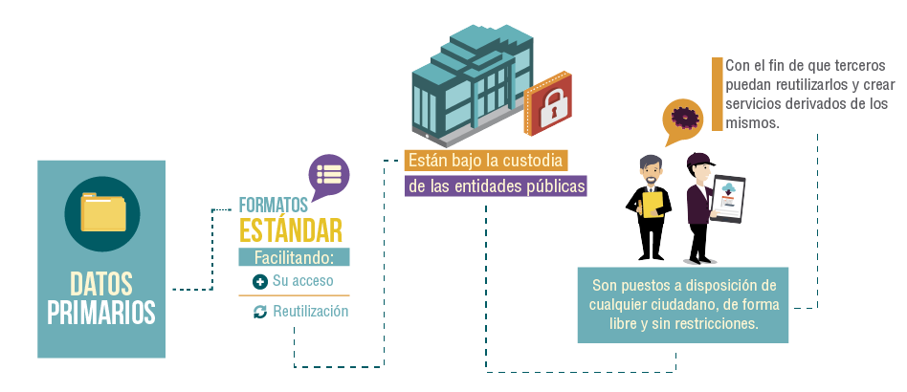
¿Qué son
Datos Abiertos?

Slide 7
Oportuna
Completitud
Los datos deben estar disponibles tan rápido como sea necesario
Procesable
Todos los datos públicos deben estar disponibles
Los datos deben estar estructurados razonablemente para permitir un procesamiento automático
Características de los
Datos Abiertos
No discriminatorios
No propietaria
Los datos deben estar disponibles para cualquiera persona, sin requerir un registro.
Fuente primaria
Los datos deben estar disponibles en un formato sobre el cual ninguna entidad tiene un control exclusivo
Los datos deben ser recolectados en la fuente de origen, con el nivel de granularidad más alto posible

Slide 8
Ejemplo de
Datos Abiertos
Resultados elecciones Nacionales 2014

Slide 9
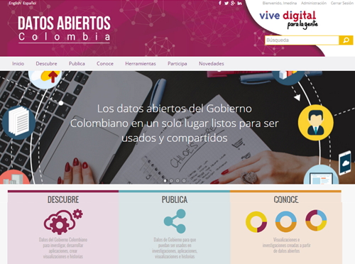
Portal
Datos en Colombia
+5000
Conjuntos de datos
+1000
Entidades publicando

Slide 10
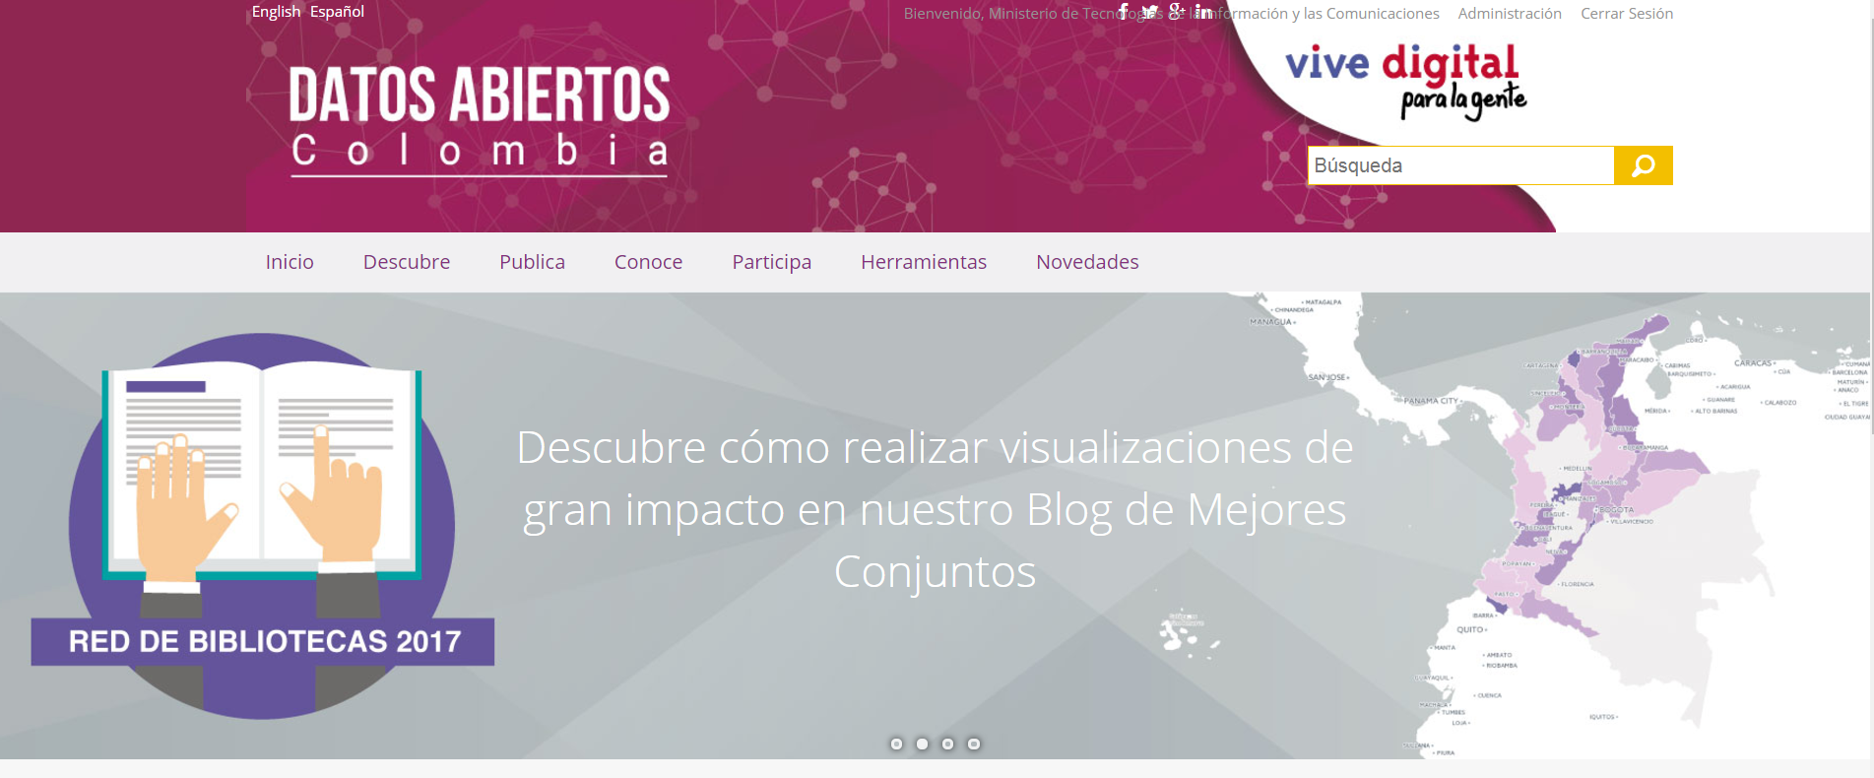
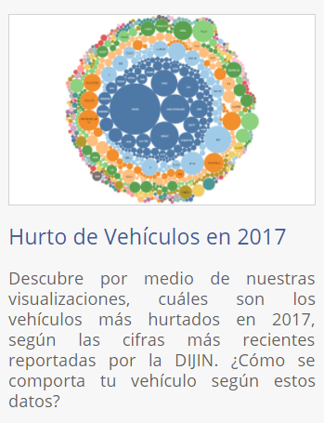
Plataforma
Datos Abiertos

Slide 11
3. Que es visualizar datos
Notes:
La apuesta de Estado Abierto y TIC en Colombia busca reestablecer lazos de confianza entre ciudadanía y Estado a través de las oportunidades que los medios electrónicos aportan a la interacción entre ciudadano - Estado. Hoy el Estado Abierto es un estilo de Gobierno, estamos buscando transformar la mentalidad de los gobernantes y posibilitar en los ciudadanos el cuidado de lo público a partir de la participación, la colaboración y la transparencia.

Slide 12
Que es Visualizar datos
Hurto De Automotores 2017

Slide 13
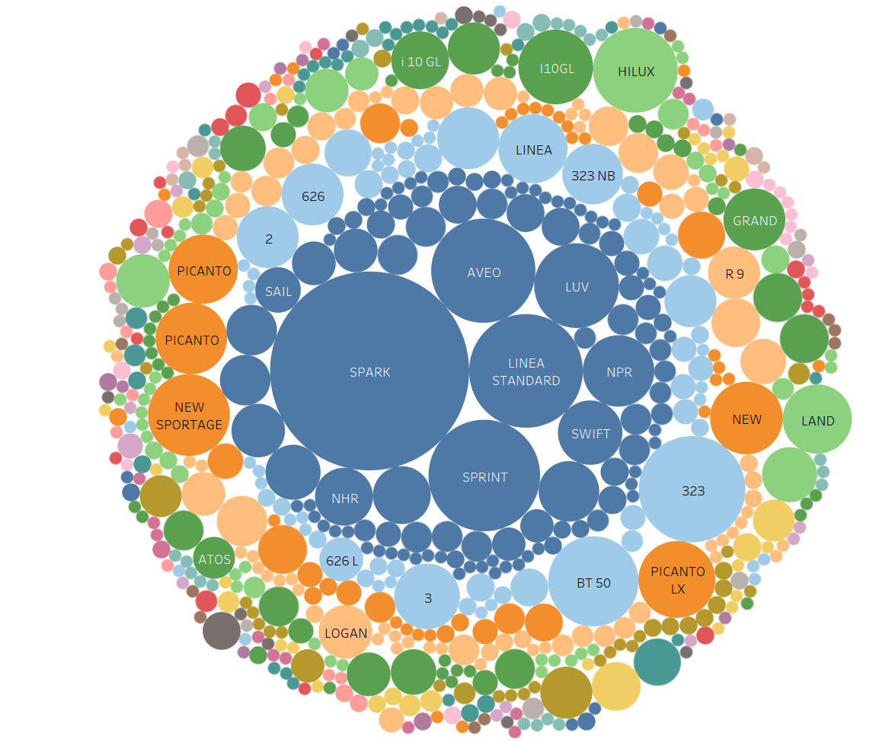
Nivel Básico
Metodología de visualización en Socrata
Marcas
Líneas
Hurtos
Fácil comprensión y asimilación de datos

Slide 14
3. Nivel Basico
Notes:
La apuesta de Estado Abierto y TIC en Colombia busca reestablecer lazos de confianza entre ciudadanía y Estado a través de las oportunidades que los medios electrónicos aportan a la interacción entre ciudadano - Estado. Hoy el Estado Abierto es un estilo de Gobierno, estamos buscando transformar la mentalidad de los gobernantes y posibilitar en los ciudadanos el cuidado de lo público a partir de la participación, la colaboración y la transparencia.

Slide 15
Nivel Básico
Metodología de visualización en Socrata
Filtrar
Visualizar
Si
Conjunto de Datos
Necesito transformar la info.
No
Visualizar

Slide 16
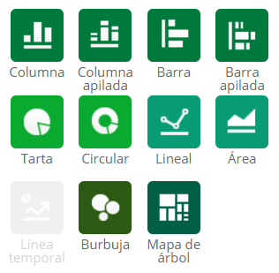
Nivel Básico
Tipos de visualización en Socrata

Slide 17
Nivel Básico
Ejemplo sin filtro
Cadena Productiva de Mora De Roncesvalles

Slide 18
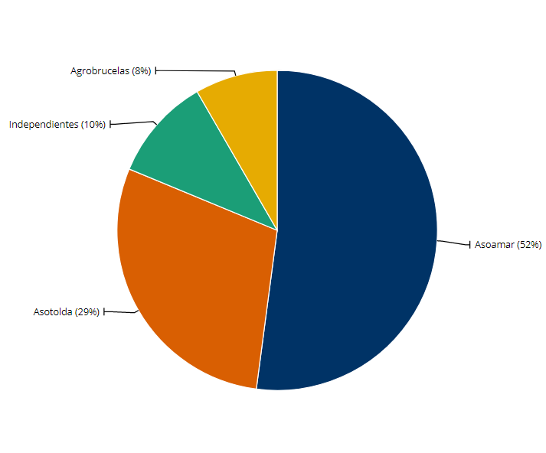
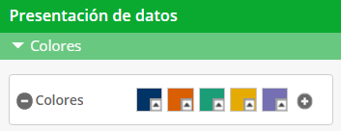
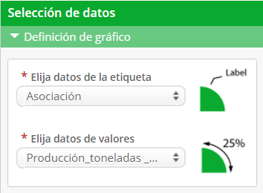
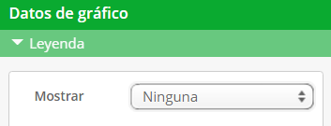
Nivel Básico
Ejemplo sin filtro
1
3
4
2
5

Slide 19
Nivel Básico
Ejemplo con filtro
Lesiones Accidentes Transito 2017-2

Slide 20
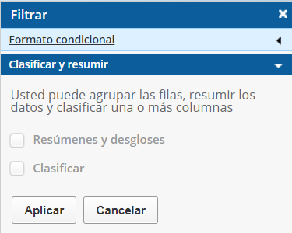
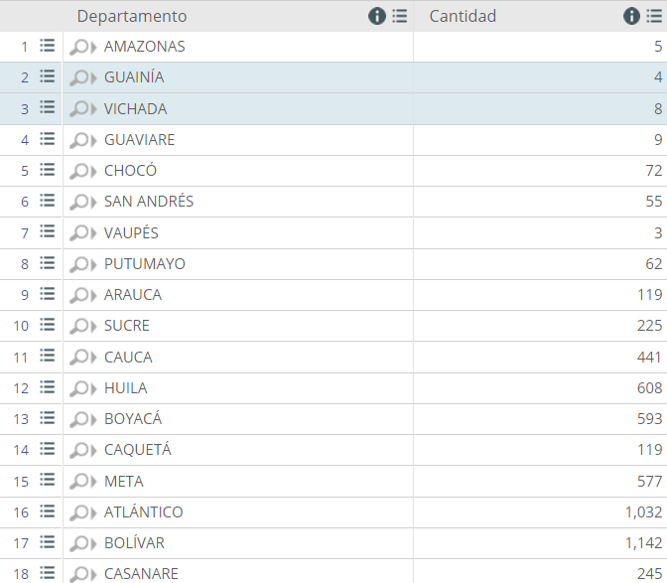
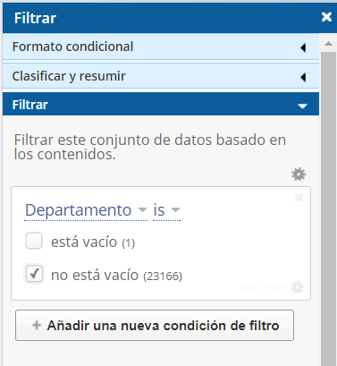
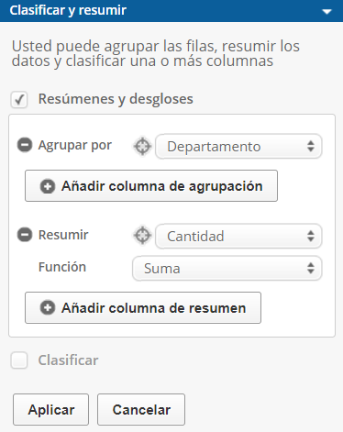
Nivel Básico
Ejemplo con filtro
1
3
2

Slide 21
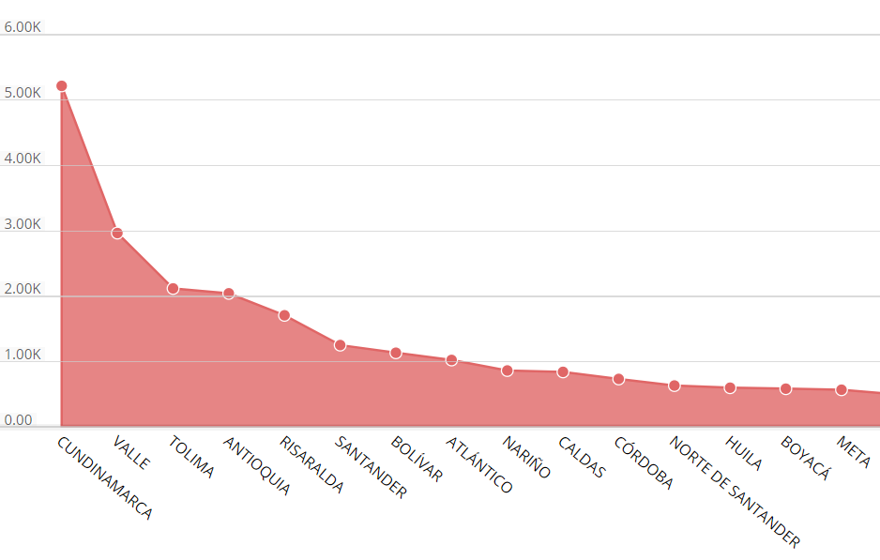
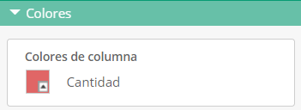
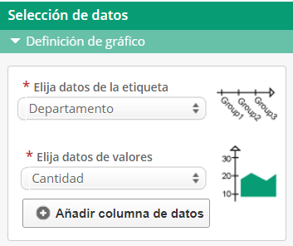
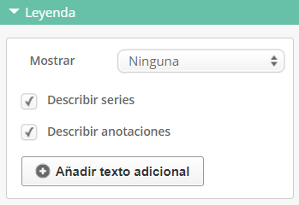
Nivel Básico
Ejemplo con filtro
1
3
2
4

Slide 22
Nivel Básico
Ejemplo de Mapa
Sistema de Vigilancia de la Calidad del Agua Potable

Slide 23
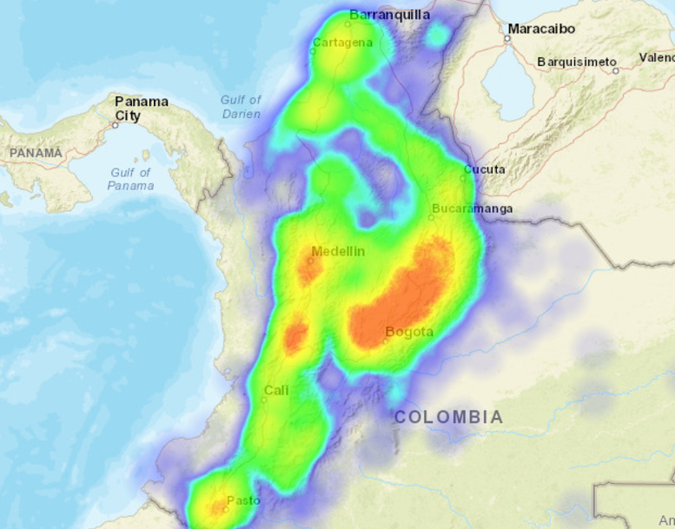
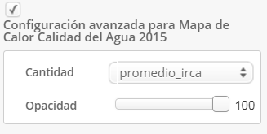
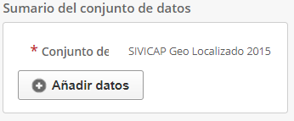
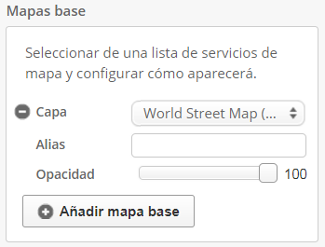
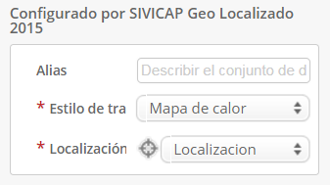
Nivel Básico
Ejemplo de Mapa
1
4
2
5
3

Slide 24
4. Nivel Avanzado
Notes:
La apuesta de Estado Abierto y TIC en Colombia busca reestablecer lazos de confianza entre ciudadanía y Estado a través de las oportunidades que los medios electrónicos aportan a la interacción entre ciudadano - Estado. Hoy el Estado Abierto es un estilo de Gobierno, estamos buscando transformar la mentalidad de los gobernantes y posibilitar en los ciudadanos el cuidado de lo público a partir de la participación, la colaboración y la transparencia.

Slide 25
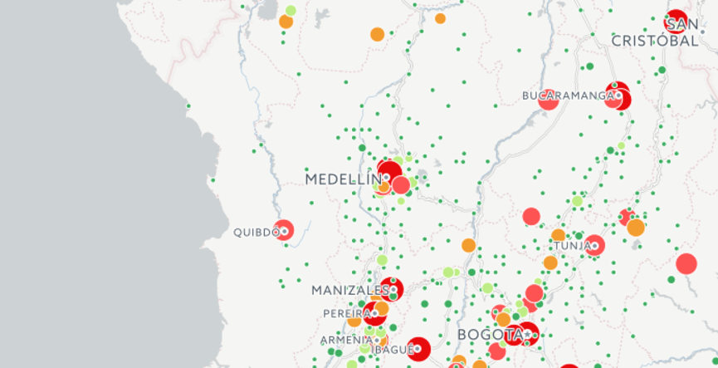
Nivel Avanzado:
Visualizadores de Datos
Paquete de datos
Visualizador
Visualización
Paquetes de análisis y manejo de datos que permiten modificar y formar conjuntos de datos
Un visualizador de datos es un programa que toma una base de datos y permite ver estos datos de la mejor forma posible

Slide 26
Nivel Avanzado:
Intro a Tabluea

Slide 27
Nivel Avanzado:
Intro a Tabluea
Hurto de Vehículos Primer Trimestre 2017

Slide 28
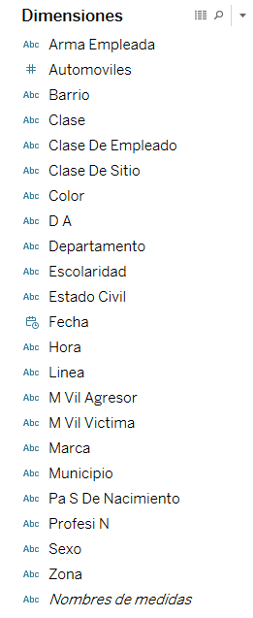
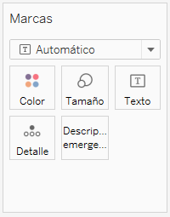
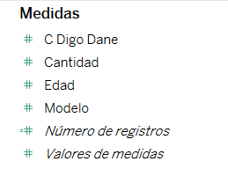
Nivel Avanzado:
Intro a Tabluea
Mapas rápidos
Filtros
Área de Grafica
Dimensiones:
Variables no numéricas
Propiedades de formas y textos
Medidas: Variables numéricas

Slide 29
Nivel Avanzado:
Intro a Tabluea
1
3
2
4

Slide 30
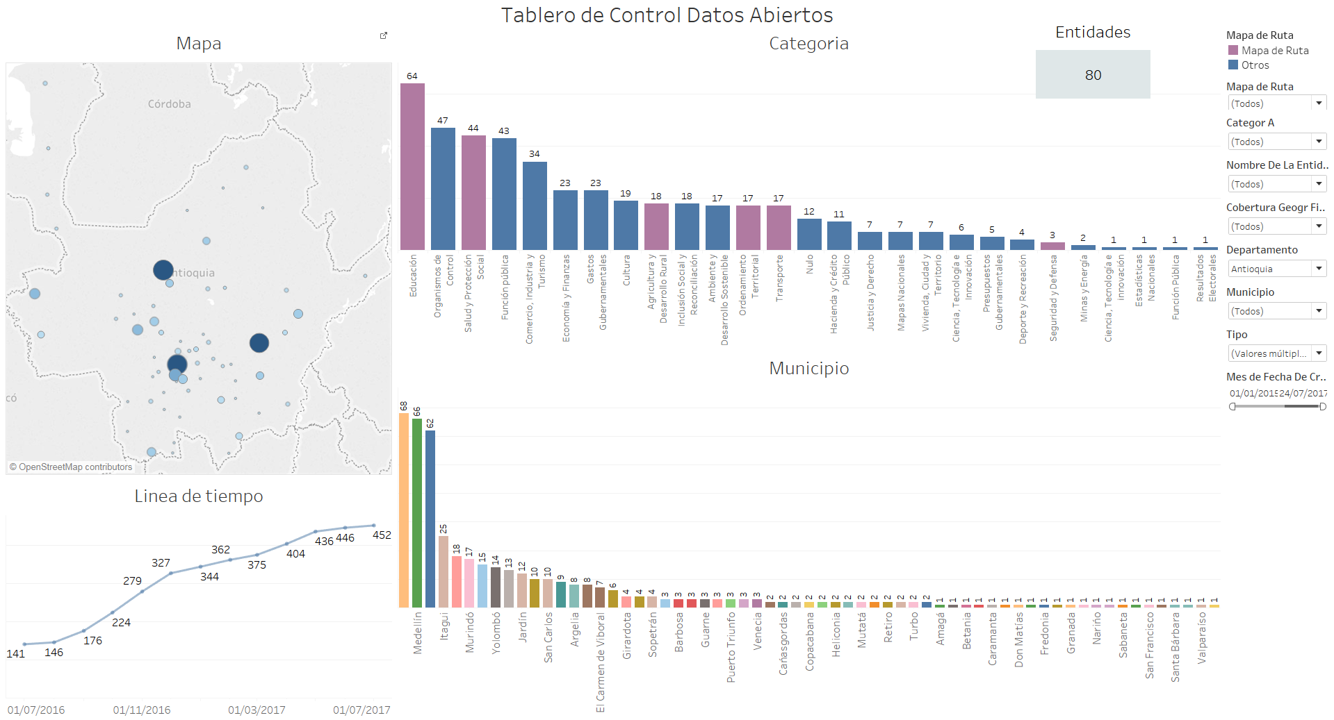
Nivel Avanzado:
Intro a Tabluea

Slide 31
Nivel Avanzado:
Carto

Slide 32
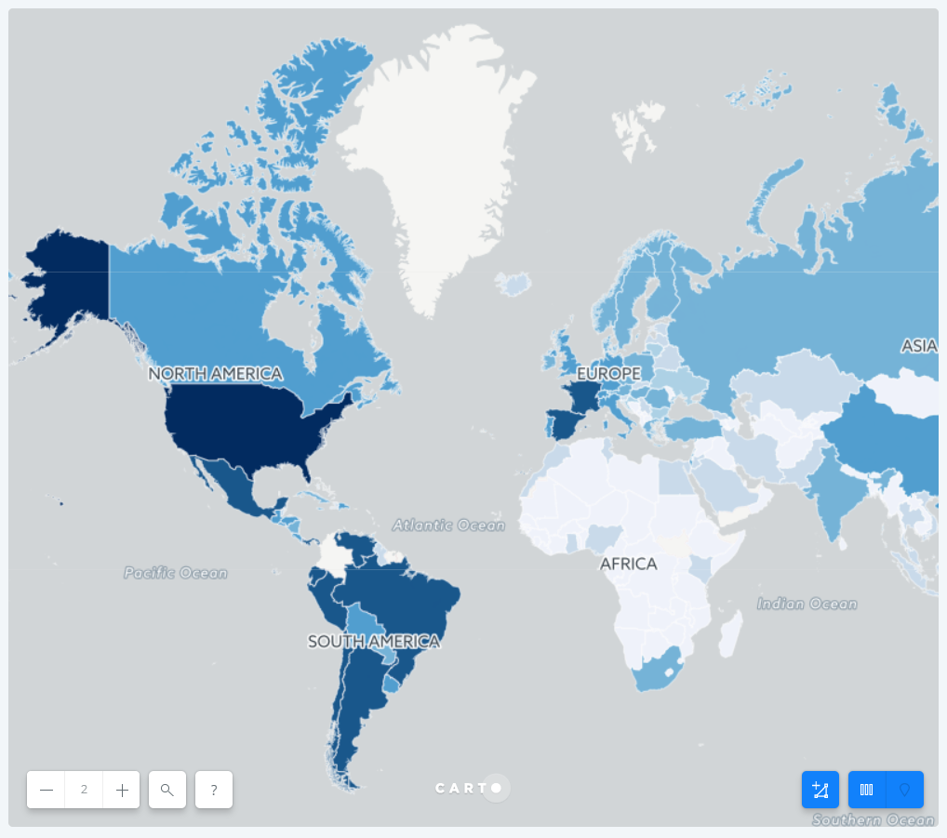
Nivel Avanzado:
Intro a CARTO
Inmigración Colombia 2015TII hasta 2016TIII
https://mateotavera123.carto.com/builder/10c73307-7531-4cf1-b01d-06101199240e/embed
https://mateotavera123.carto.com/dataset/entrada_de_extranjeros_a_colombia

Slide 33
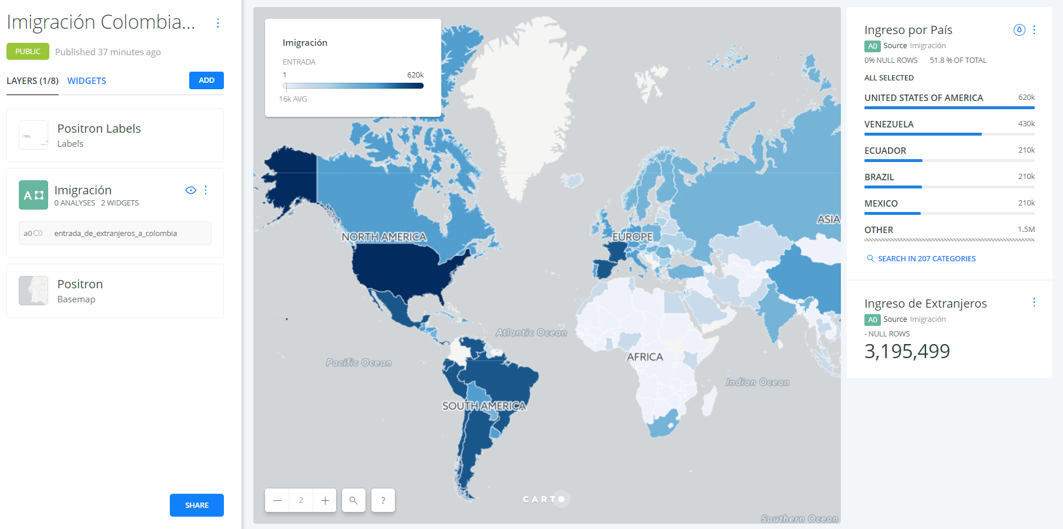
Nivel Básico:
Intro a CARTO
Titulo
Agregar Capa
Widgets:
Cálculos rápidos o filtros
Capas de Mapa
Mapa Base

Slide 34
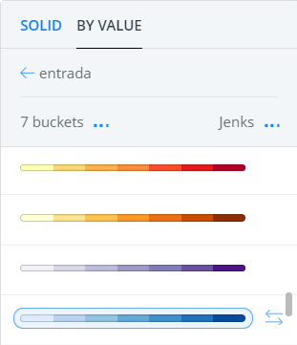
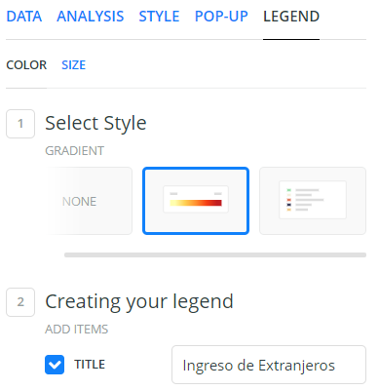
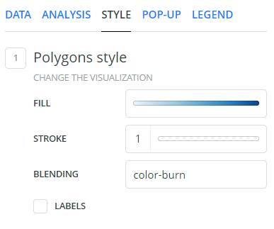
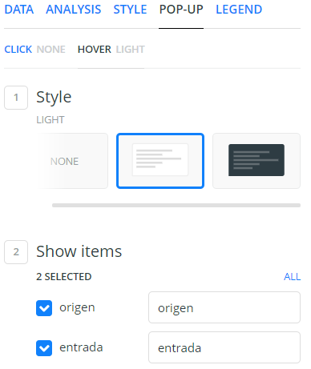
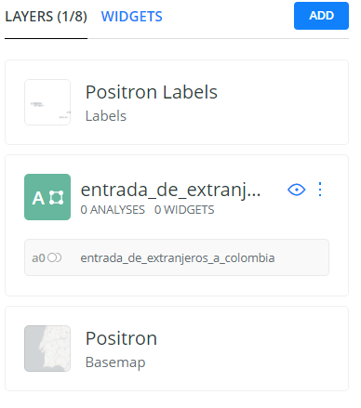
Nivel Avanzado:
Intro a CARTO
1
4
6
2
3
5
7
Seguir en la siguiente diapositiva
https://mateotavera123.carto.com/dataset/entrada_de_extranjeros_a_colombia

Slide 35
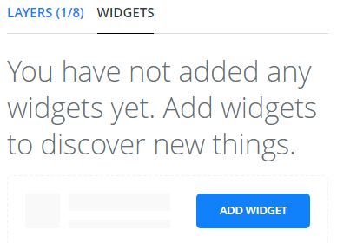
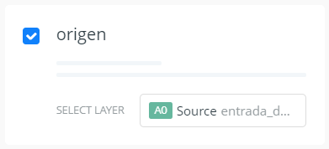
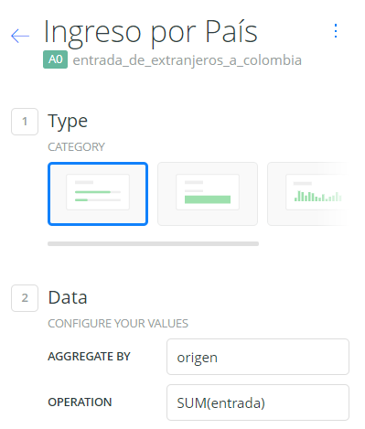
Nivel Avanzado:
Intro a CARTO
7
https://mateotavera123.carto.com/builder/10c73307-7531-4cf1-b01d-06101199240e/embed

Slide 36
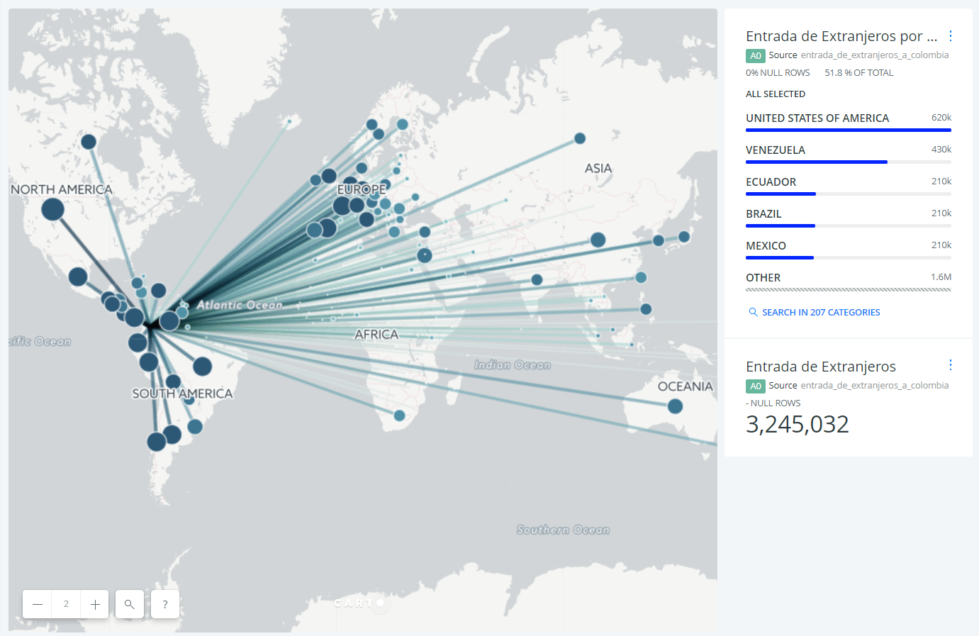
Nivel Avanzado:
Intro a CARTO
https://mateotavera123.carto.com/builder/d8a3ca78-591b-402f-b09a-1f639605872c/embed

Slide 37
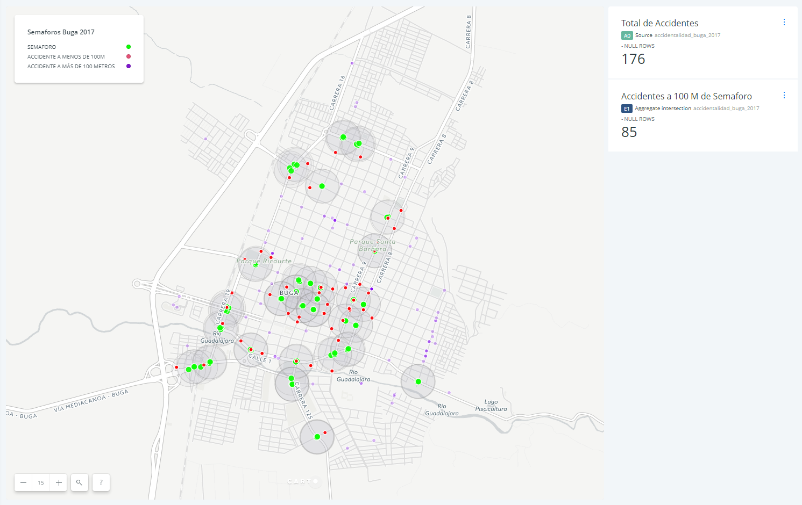
Nivel Avanzado:
Intro a CARTO
https://mateotavera123.carto.com/builder/cb3d9fb0-3804-4be5-baa6-c185ee0ceecd/embed

Slide 38
Gracias
LUISA FERNANDA MEDINA
Líder Iniciativa Datos Abiertos
lmedina@mintic.gov.co
@luisamedinaTIC
Gobierno en Línea
Ministerio de Tecnologías de la Información
y las comunicaciones

